Slide 1
CHÀO MỪNG CÁC EM ĐẾN VỚI TIẾT
TOÁN LỚP 1
Giáo viên: Nguyễn Phương Tĩnh

Slide 2
KHỞI ĐỘNG

Slide 4
46
41 + 5 =
37 + 2 =
39
63
50 + 13 =

Slide 5
Sách toán trang 48

Slide 6
HÌNH THÀNH
KIẾN THỨC MỚI

Slide 7
Chục
Đơn vị
3
2
+
1
5
4
7
47
?
32 + 15 =
Bước 1: Đặt tính:
3
2
+
Hàng đơn vị viết thẳng hàng đơn vị, hàng chục viết thẳng hàng chục, viết dấu +, kẻ vạch ngang
1
5
4
7
Bước 2: Tính:
2 cộng 5 bằng 7, viết 7 thẳng hàng đơn vị
3 cộng 1 bằng 4, viết 4 thẳng hàng chục

Slide 8
2
4
+
3
0
5
4
?
54
24 + 30 =

Slide 9
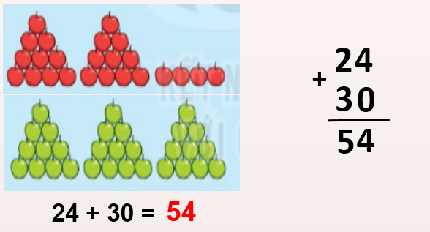

Slide 10
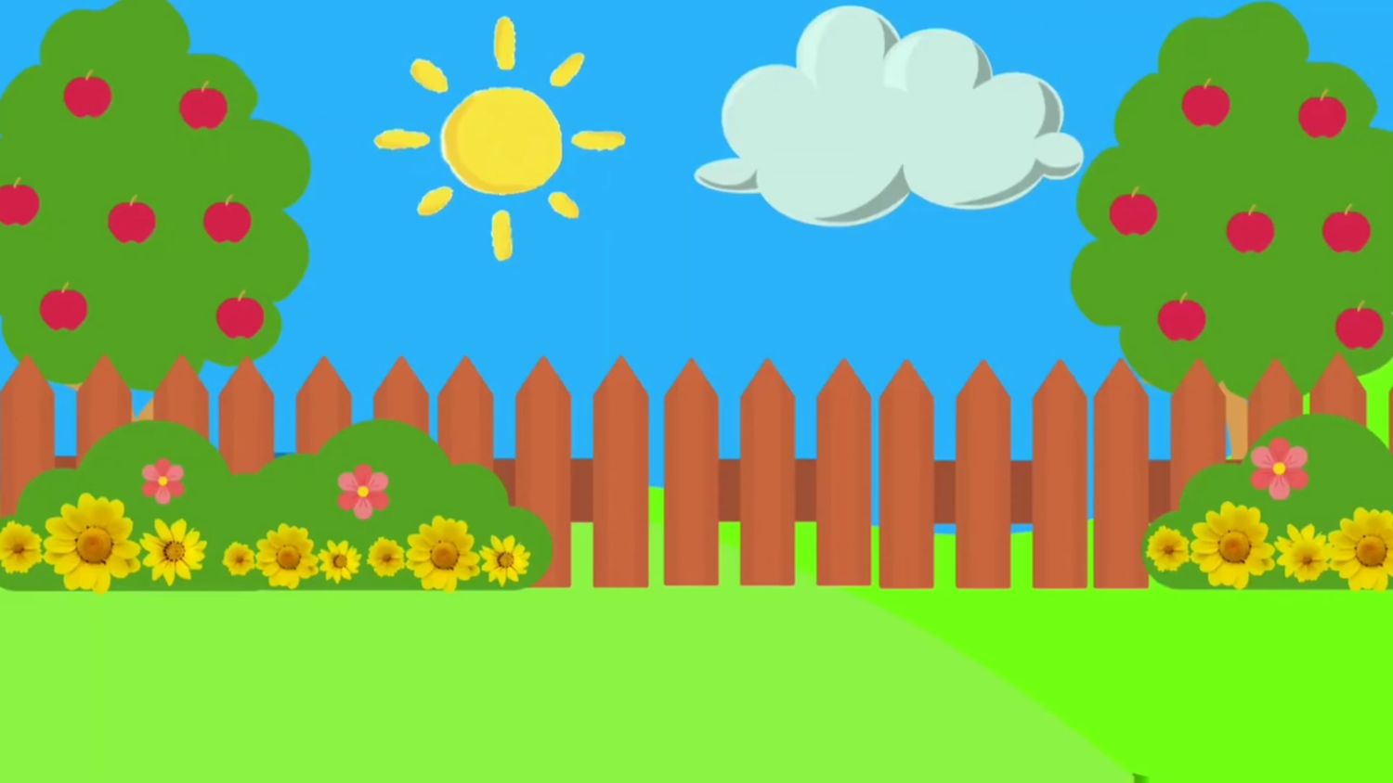
NGHỈ GIỮA GIỜ

Slide 11
LUYỆN TẬP- THỰC HÀNH

Slide 12
1
Tính
41
15
56
60
+
+
+
+
11
30
31
29
8
9
5
7
8
2
4
5

Slide 13
2
Đặt tính rồi tính
13 + 21
15 + 64
34 + 40
83 + 15

Slide 14
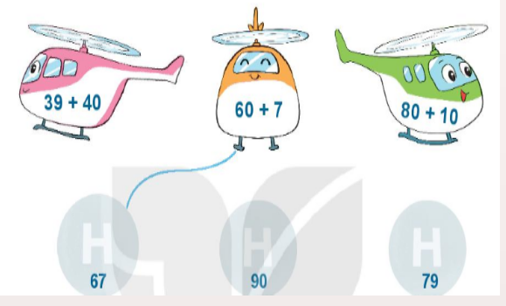
3
Tìm chỗ đỗ cho trực thăng

Slide 15
4
Có hai cây cà chua trong vườn. Một cây có 10 quả, một cây có 26 quả. Hỏi cả hai cây có bao nhiêu quả cà chua?
+
?
+
?
=
?
10
26
=
36

Slide 16
CHÂN THÀNH CẢM ƠN

